Slide 1
Základy lékařské terminologie

Slide 2
Cíle předmětu
základní orientace v lékařské terminologii
porozumění zákonitostem z oblasti morfologie a syntaxe latinských a latinizovaných lékařských termínů
pochopení významu termínů na základě:
  A) analýzy slovotvorné struktury
  B) rozpoznání syntaktické struktury u víceslovných termínů
vytváření jazykově korektních spojení při překladu do latiny (zejména u anatomických termínů)
znalost synonymních způsobů vyjádření (zejména v klinické terminologii)
náležité užití termínů v kontextu studovaného oboru

Slide 3
Uplatnění
Anatomická nomenklatura:
  latinské názvosloví (TA = Terminologia Anatomica)
  oficiální, mezinárodně uznávaná
  revizi schvaluje a vydává FCAT (poslední vydání z r. 1998)
Klinická a patologická terminologie
  dosud nebyla kodifikována na mezinárodní úrovni, i když existují dokumenty, které ji částečně suplují (MKN 10, SNOMED apod.)
  v této oblasti lékařské terminologie se užívají i termíny přejaté z různých dalších jazyků, resp. se latinské a řecké výrazy počešťují
  latina se uplatňuje v názvech nemocí, úrazů a operačních zákroků, nejčastěji v hospitalizačních a operačních diagnózách:
    morbus hypertonicus, diabetes mellitus, arthrosis
    fractura costarum complicata
    extractio chirurgica

Slide 4
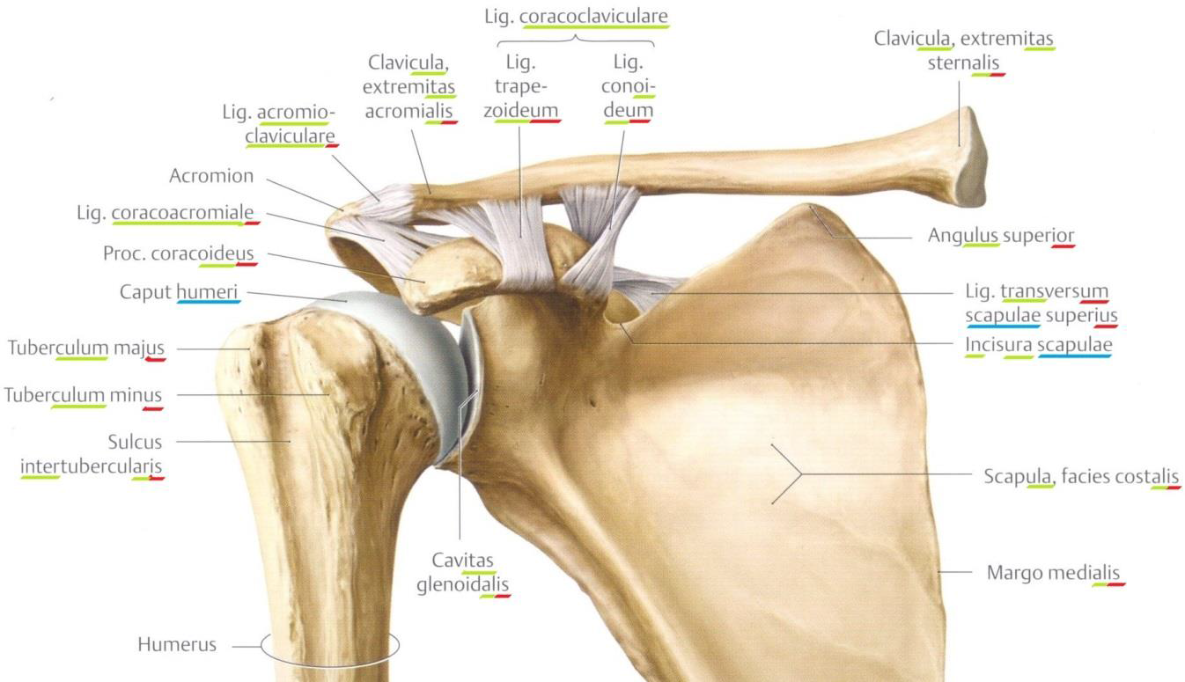
Anatomické termíny

Slide 5
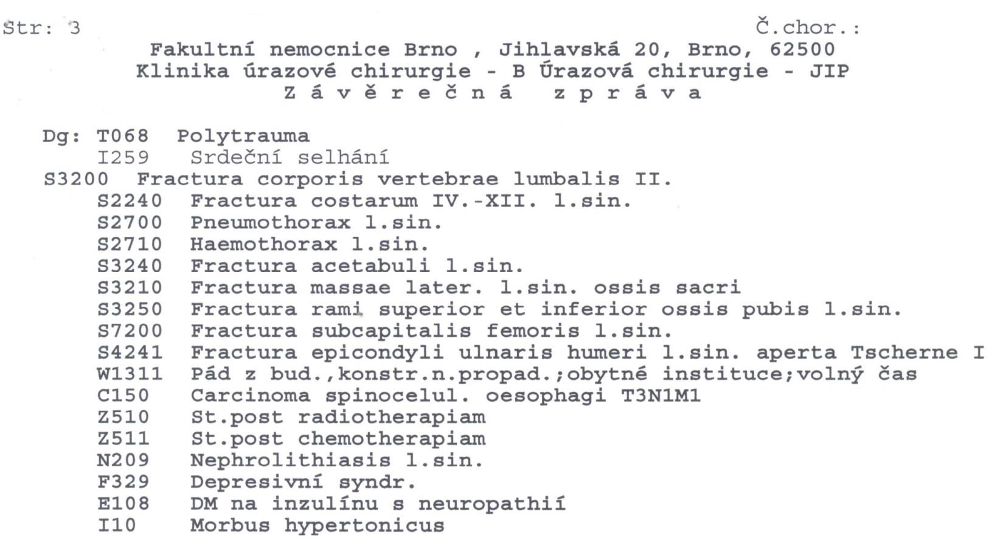
Klinické termíny

Slide 6
Uplatnění
Farmakologické a recepturní názvosloví
  kodifikovaná nomenklatura (Český lékopis 2009; vychází z mezinárodně uznávaného Evropského lékopisu)
  zahrnuje názvosloví
  léčivých a pomocných látek (acidum phosphoricum)
  lékových skupin (analgetica, antibiotica)
  drog a jejích částí (chamomillae romanae flos)
  forem farmaceutických přípravků a prostředků (tabulettae obductae)
Receptura
  ústřední část receptu se vypisuje v latinských frázích (často převedených do zkratek)

Slide 7
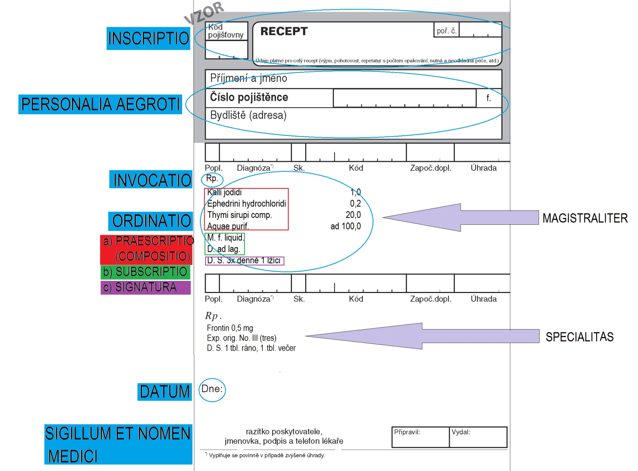
Recept

Slide 8
Organizační pokyny
Průběžný test (L1-5)
  v první polovině listopadu
  požadovaná hranice úspěšnosti: 60%
  úspěšné absolvování průběžného testu je podmínkou připuštění ke zkoušce (možnost 2 opravných termínů)
Zkouška
  písemná a ústní část
  požadovaná hranice úspěšnosti: 60%
  ve zkouškovém období
Absence
  tolerovány jsou DVĚ absence
  ty musí být omluveny prostřednictvím Studijního oddělení LF

Slide 9
Literatura
Povinně:
  Švanda Libor, Kateřina Pořízková, Jozefa Artimová, Eva Dávidová: Terminologia graeco-latina medica pro studijní obory fyzioterapie a všeobecná sestra. 2016.
Doporučená literatura:
  Kábrt, Jan – Kábrt, Jan jr.: Lexicon medicum. Praha: Galén, 2004. (2., dopl. a přeprac. vyd.)
  Dauber Wolfgang: Feneisův obrazový slovník anatomie. Praha: Grada, 2007. (překlad 9., zcela přepracovaného vydání)
  Martin Vejražka, Dana Svobodová: Terminologiae medicae Ianua. Úvod do problematiky řeckolatinské lékařské terminologie pro studenty magisterského studia lékařství. Praha: Academia, 2002 (1. vydání).

Slide 10
Výslovnost
Latinská abeceda má 24 písmen, chybí J a W
SAMOHLÁSKY
  Dvojhlásky
    ae/oe [é] (anaemia, lagoena)
X
oē na konci slov není dvojhláska, čteme tedy[oé]
diploē [dyploé]
SOUHLÁSKY
  C
    vyslovuje se jako [k], pokud:
      za ním následuje a, o, u: scapula, scabies
      za ním následuje souhláska: cranium, vulnus sclopetarium
      je na konci slova: lac
    vyslovuje se jako [c], pokud:
      za ním následuje vyslovované [e/é] nebo [i/í], zapsané jako e, ae, oe, i, y
      cervix uteri, intestinum caecum, coeliakia, suspicio, cystis

Slide 11
Výslovnost
S
  vyslovuje se [z], pokud:
    se vyskytuje uprostřed slova mezi dvěma samohláskami, např.
      os nasale, adhesiones, mesencephalon
    tomuto grafému předchází samohláska a za ním následuje m, např.
      plasma, infantilismus, aneurysma
  následuje po grafémech l, r, nebo n, např.
    pulsus, metatarsus, mensis
v ostatních případech se vyslovuje jako [s]:
  os sacrum, strangulatio, systema
  ! Pozor na výslovnost zdvojeného -ss-!
    ossa [ossa] – intestinum crassum [krassum]

Slide 12
Výslovnost
Skupiny hlásek
  qu/ngu [kv/ngv] (aqua, lingua)
  su [sv] před samohláskou téže slabiky (suavis)
  di, ti, ni [dy, ty, ny] diabetes, tibia, pneumonia
    výjimka: ti + samohláska: [ci] substantia
    !X pokud ti předchází s, t, x nebo se jedná o slovo původem řecké, pak čteme [ty] (ostium)
  ex + vokál [egz] exitus
  i/y + samohláska [ij]
    arteria, myometrium
  ph [f] rhaphē, phalanx
  rh [r] haemorrhagia
  th [t] thorax
Písmena ch, k, ph, rh, th, y, z svědčí o řeckém původu slova:
  chole, skeleton, raphe, rhinitis, therapia, cystis, eczema

Slide 13
Délka slabik a přízvuk
Délka slabik
  vyznačuje se vodorovnou čárkou nad příslušnou samohláskou
  přirozená délka
    slabika je dlouhá, pokud obsahuje dlouhou samohlásku nebo dvojhlásku
      vēna, oedēma
  poziční délka
    slabika může být dlouhá i tehdy, pokud za krátkou samohláskou následuje skupina souhlásek
      maxilla, dēcubitus profundus
    ! Je-li v dané skupině souhlásek b, p, d, t, g, c, q + r / l, slabika se dlouze nečte
      vertebra
Přízvuk
  u dvojslabičných slov je na druhé slabice od konce
    pulmo, cervix
  u tří- a víceslabičných slov se přízvuk řídí délkou předposlední slabiky
    je-li dlouhá, je přízvuk na ní
      medicīna, papilla
    je-li krátká, je přízvuk na třetí slabice od konce
    corōnārius, humerus, cerebrum

Slide 14
Přečtěte
lingua, unguis, diameter obliqua, liquor cerebrospinalis, lobus quadratus hepatis
os nasale, medulla ossium, dorsum, ossa cranii, intestinum crassum, junctura fibrosa, membrana interossea antebrachii, musculus masseter, musculus risorius
aorta descendens, arteria comitans nervi ischiadici, articulatio sacrococcygea, intestinum caecum, tunica mucosa vesicae urinariae, fossa sacci lacrimalis, pectus, occiput
phalanx media, diaphragma, diaphysis, encephalon, os sphenoidale, hemispherium, kyphosis, sphincter, nephros, symphysis pubica
antebrachium, facies, atrium cordis dextrum, brachium sinistrum, endometrium, frenulum labii inferioris, impressio cardiaca, os hyoideum, promontorium
tonsillae palatinae, areae gastricae, arteria nutricia ulnae, cartilago tubae auditivae, meatus nasopharyngeus, membrana vitrea, musculus tensor fasciae latae, plicae palatinae transversae, sulcus glutealis, tunica mucosa tracheae

Slide 15
Latinská morfologie
Slovní druhy (se kterými se v lékařské terminologii setkáte) | Podstatná jména | Substantiva
 | Přídavná jména | Adjektiva
 | Číslovky | Numeralia
 | Slovesa | Verba
 | Příslovce | Adverbia
 | Přeložky | Prepozice
Gramatický rod podstatných jmen | mužský | maskulinum (m.)
 | ženský | femininum (f.)
 | střední | neutrum (n.)
Gramatické číslo | jednotné | singulár (sg.)
 | množné | plurál (pl.)
Výrazy vyznačené tučně budeme v hodinách běžně používat, takže se je naučte.

Slide 16
Latinská substantiva
Latinská substantiva jsou slova ohebná a tedy je skloňujeme
V lékařské terminologii se setkáme pouze s 1., 2., 4. a 6. pádem
Pády | 1. pád | nominativ
 | 2. pád | genitiv | neshodný přívlastek
 | 3. pád | dativ
 | 4. pád | akuzativ | předložkový pád
 | 5. pád | vokativ
 | 6. pád | ablativ | předložkový pád

Slide 17
Latinská substantiva
Rozdělujeme je do 5 deklinací (způsobů skloňování)
Pro správné přiřazení substantiva do jedné z deklinací je třeba znát slovníkový tvar a význam i funkci jednotlivých údajů, např.
arteria, ae, f.
Tvar nominativu sg. koncovka genitivu sg. gramatický rod
JEN podle koncovky genitivu singuláru je možné určit, do které z deklinací substantivum patří.
Na základě gramatického rodu je možné k substantivu přiřadit správný tvar adjektiva.
 | 1. deklinace | 2. deklinace | 3. deklinace | 4. deklinace | 5. deklinace
Koncovka gen. sg. | -ae | -ī | -is | -ūs | -ēī/-eī

Slide 18
Cvičení
 | 1. deklinace | 2. deklinace | 3. deklinace | 4. deklinace | 5. deklinace
Koncovka gen. sg. | -ae | -ī | -is | -ūs | -ēī/-eī
Určete deklinaci následujících substantiv:
  ductus, ūs, m.
  nervus, ī, m.
  faciēs, ēī, f.
  melanōma, tis, n.
  mamma, ae, f.
  cerebrum, ī, n.
  manus, ūs, f.
  diabētēs, ae, m.

Slide 19
Latinská substantiva
Rod
  ovlivňuje tvar a způsob skloňování adjektiva, se kterým dané substantivum vytváří spojení (shodný přívlastek), např.
    dexter, dextra, dextrum (pravý, pravá, pravé = ležící na pravé straně)
    ductus (m.) lymphaticus dexter (pravý mízovod)
    arteria (f.) coronaria dextra (pravá věnčitá tepna)
    genu (n.) dextrum (pravé koleno)
  rod latinského substantiva nemusí odpovídat rodu jeho českého ekvivalentu, např.
    os (n.) = kost (f.)
    cerebrum (n.) = mozek (m.)

Slide 20
1. deklinace
Charakteristické rysy:
  koncovka -ae v genitivu singuláru
  substantiva převážně ženského rodu
    Př. aorta, ae, f. (srdečnice), āreola, ae, f. (dvorec), bursa, ae, f. (váček)
  maskulina výjimečně (př. dentista, ae, m.), neutrum žádné
  do 1. deklinace patří i adjektiva, a to tvar adjektiv 1. a 2. deklinace určený pro feminina
    palatinus, palatina, palatinum
    dexter, dextra, dextrum

Slide 21
1. deklinace
Skloňování podle vzoru vēna, ae, f.
Podle vzoru vēna se skloňují tvary ženského rodu adjektiv 1. a 2. deklinace
  nom. fractura aperta
  gen. fracturae apertae
  ak. fracturam apertam
  abl. fracturā apertā
pád | singulár | plurál
nom. | vēna | vēnae
gen. | vēnae | vēnārum
ak. | vēnam | vēnās
abl. | vēnā | vēnīs

Slide 22
1. deklinace
Substantiva 1. deklinace řeckého původu:
  nom. sg. zakončený na -a, gen. sg. -ae, např. artēria, ae, f.; skloňují se podle vzoru vēna
  nom. sg. zakončený na -ē, gen. sg. -ēs, např. systolē, ēs, f.; v singuláru si uchovávají původní řecké koncovky
  nom. sg. zakončený na -ēs, gen. sg. na -ae, např. diabētēs, ae, m.; skloňují se podle vzoru vēna, v některých pádech v singuláru mohou mít i původní řecké koncovky

Slide 23
1. deklinace – substantiva řeckého původu
 | artēria, ae, f. | systolē, ēs, f | diabētēs, ae, m.
nom. sg. | artēria | systolē | diabētēs
gen. sg. | artēriae | systolēs | diabētae
ak. sg. | artēriam | systolēn | diabētēn / -am
abl. sg. | artēriā | systolē | diabētē / -ā
Všechna substantiva skloňovaná podle vzoru systolē jsou rodu ženského
Všechna substantiva skloňovaná podle vzoru diabētēs jsou rodu mužského
V plurálu se všechny vzory skloňují podle vzoru vēna

Slide 24
Syntaktická struktura lékařských termínů
Termíny jednoslovné
  Mandibula
Dvouslovné termíny
  substantivum + adjektivum
    costa vera (pravé žebro); fibula fracta (zlomená lýtková kost)
  subst. v nom. + subst. v gen. (druhé substantivum má funkci neshodného přívlastku)
    spina scapulae (trn lopatky); fractura fibulae (zlomenina lýtkové kosti)
  subst. v nom. + subst. v předložkovém akuz. nebo abl.
    AK: medicamentum contra dolorem (lék proti bolesti)
    ABL: suppositoria pro adultis (čípky pro dospělé)
Víceslovné termíny
  tunica mucosa vesicae urinariae (sliznice močového měchýře)
  status gravis post infarctum parietis anterioris ventriculi cordis sinistri
  (těžký stav po infarktu přední stěny levé srdeční komory)

Slide 25
Shodný a neshodný přívlastek
Shodný přívlastek
  vyjadřuje se adjektivem
    Arteria coronaria
  shodný = adjektivum je vždy ve stejném pádě, čísle a rodě jako substantivum, s nímž tvoří spojení (S + A)
  ! Pozor na pozici adjektiva v latinských termínech!
    adjektivum se obvykle postponuje, tzn. klade až za substantivum, se kterým tvoří spojení
    při překladu do češtiny se často postupuje zprava doleva, např.
      Arteria coronaria dextra = pravá věnčitá tepna
nom. sg. | nom. pl.
Arteria coronaria | Arteriae coronariae
věnčitá tepna | věnčité tepny

Slide 26
Shodný a neshodný přívlastek
  shodným přívlastkem se obvykle vyjadřuje
    příslušnost, vztah
      Vertebra thoracica
    lokalizace (dexter, sinister, superior, inferior, posterior, anterior)
      Clavicula dextra
    charakteristický rys, kvalita
      Vena cordis magna
      Musculus latissimus dorsi
      Sutura lambdoidea

Slide 27
Shodný a neshodný přívlastek
Neshodný přívlastek
  vyjadřuje se substantivem v genitivním tvaru:
      Areola mammae
  „neshodný“ - substantivum zůstává vždy v genitivním tvaru
    Venae profundae linguae = hluboké žíly jazyka
      gen.pl. venarum profundarum linguae = hlubokých žil jazyka
  neshodným přívlastkem se obvykle vyjadřuje vztah, příslušnost (viz příklady výše)

Slide 28
1. deklinace
pád | singulár | plurál
nom. | vēna | vēnae
gen. | vēnae | vēnārum
ak. | vēnam | vēnās
abl. | vēnā | vēnīs
 | artēria, ae, f. | systolē, ēs, f | diabētēs, ae, m.
nom. sg. | artēria | systolē | diabētēs
gen. sg. | artēriae | systolēs | diabētae
ak. sg. | artēriam | systolēn | diabētēn / -am
abl. sg. | artēriā | systolē | diabētē / -ā

Slide 29
Nominativ plurálu 1. deklinace
formální znak nominativu plurálu substantiv a adjektiv 1. deklinace:
  koncovka -ae
uplatnění
  v anatomických termínech pro označení struktur, jež se
  v lidském organismu vyskytují i ve větším počtu než jeden
      maxilla maxillae
      costa vera costae verae
      vertebra thoracica vertebrae thoracicae

Slide 30
Genitiv singuláru a plurálu 1. deklinace
formální znak genitivu substantiv a adjektiv 1. deklinace:
uplatnění
  pro vyjádření vztahu nebo příslušnosti
      Spina scapulae
      Areolae mammarum
  neshodný přívlastek
gen.sg. | gen.pl.
-ae/-ēs | -ārum

